Slide 1


החדשות ואנחנו
יש לי בטלפון את אפליקציית חמ"ל

Slide 2
החדשות ואנחנו
יש לי טלגרם ואני רואה את הסרטונים שמופצים שם

Slide 3
החדשות ואנחנו
אני מתעדכנ.ת בעיקר
מאתרי חדשות רשמיים

Slide 4
החדשות ואנחנו
אני מתעדכנ.ת לפחות
פעם בשעה במה שקורה

Slide 5
החדשות ואנחנו
יצא לי להפיץ פוסטים\הודעות
על נעדרים

Slide 6
החדשות ואנחנו
יצא לי לצפות ולהפיץ
סרטון קשה לצפייה

Slide 7

איזו עצה כדאי לתת להם.ן?
חברה מספרת לכם על סרטון מחריד במיוחד שהיא ראתה מהאירועים ביישובי הדרום.
"תקשיבו אני לא מסוגלת לישון בלילה מאז שראיתי את הסרטון הזה. אח שלי במילואים וזה פשוט עושה לי רע."
מה הייתם מייעצים לה?

Slide 8

איזו עצה כדאי לתת להם.ן?
חבר מספר לכם שהוא מתחרפן, הוא מסתכל כל חמש דקות בעמוד של ynet וקורא חדשות.
הוא עוקב אחרי כמה הרוגים ופצועים יש, זוכר כמה טילים נורו מתחילת המלחמה, עובר על כל שם של חלל\אדם שנהרג שמפרסמים.
מה הייתם מייעצים לו?

Slide 9
איזו עצה כדאי לתת להם.ן?
חברה מספרת לכם שממש קשה לה שאין שגרה ואין בית ספר,
אין הרבה מה לעשות בבית והטלוויזיה פתוחה על חדשות בבית כל הזמן.
מה הייתם מייעצים לה?

Slide 10
איזו עצה כדאי לתת להם.ן?
חבר מספר לכם שהוא עשה מרתון סרטים עם המשפחה שלו והם עשו ארוחה משפחתית, נהנו וצחקו. עכשיו הוא מרגיש כאילו אין לו לב, איך הוא מסוגל ליהנות ולא להיות מחובר למה שקורה במדינה?
מה הייתם אומרים לו?

Slide 11
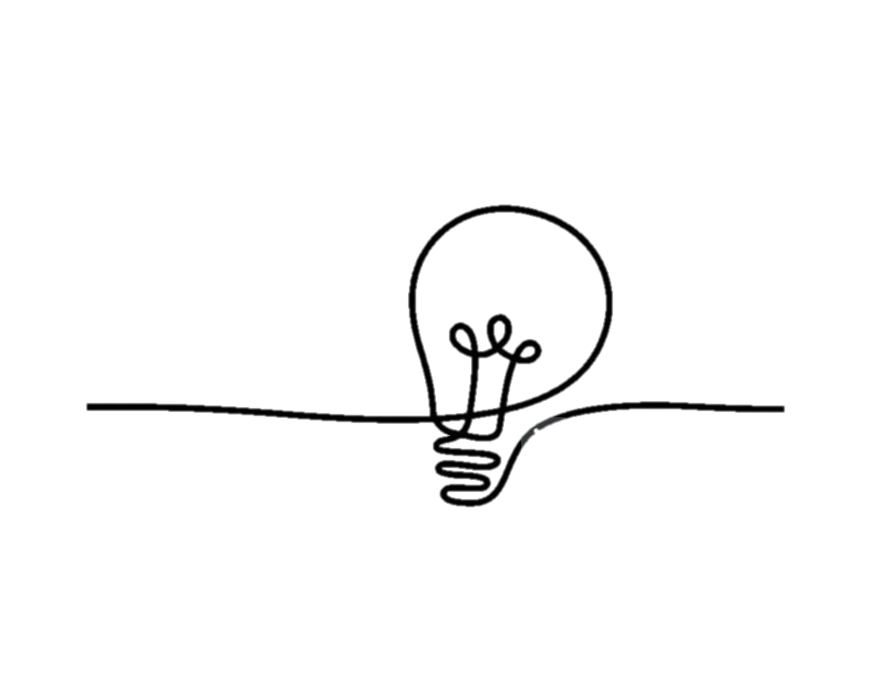
כמה טיפים חשובים
התעדכנו במידה: 2-3 פעמים ביום
כשאנחנו מתעדכנים בתדירות גבוהה אנחנו באשליה של שליטה
שמרו אנרגיות וכח להיות עם מי שאתם.ן אוהבים ולעשות דברים שיכולים להועיל

Slide 12
כמה טיפים חשובים
זה בסדר לנקות את הראש
כשאנחנו בוחרים להתאוורר, לצחוק ולעשות דברים אחרים-
זה לא הופך אותנו לפחות אנושיים ומחוברים

Slide 13
כמה טיפים חשובים
כבדו את הנפש שלכם.ן
יש גבול לכמה תוכן קשה הנפש שלנו יכולה להכיל.
היא יקרה וצריך לשמור עליה.
שימו לב לעצמכם, ומתי זה יותר מדי בשבילכם.

Slide 14
כמה טיפים חשובים
אל תישארו לבד
שתפו אנשים שאתם.ן סומכים עליהם במה התוכן שצפיתם בו גרם לכם להרגיש, גם אם זה קורה שוב ושוב.
כשאנחנו משתפים אנחנו מתמודדים טוב יותר.

Slide 15
כמה טיפים חשובים
במקום לטבוע בחדשות- אפשר לעשות!
רעיונות:
-ליזום מפגש כיתה בזום
-להפעיל את האחים הקטנים בבית
-להזמין חברים מהשכונה ולהיפגש
-לנקות את המקלט בבניין
-להצטרף להתנדבויות שונות

